Slide 1
Новое в дополнительном профессиональном образовании врачей. Аккредитация медицинских работников.
Проректор по последипломному образованию,
доцент кафедры гигиены труда, профпатологии, к.м.н.
Колчин Андрей Сергеевич

Slide 2
Аккредитация специалистов
Федеральный закон от 21 ноября 2011 г. N 323-ФЗ "Об основах охраны здоровья граждан в Российской Федерации" (с изменениями и дополнениями)
Статья 69. Право на осуществление медицинской деятельности и фармацевтической деятельности
1. Право на осуществление медицинской деятельности в Российской Федерации имеют лица, получившие медицинское или иное образование в Российской Федерации в соответствии с федеральными государственными образовательными стандартами и имеющие свидетельство об аккредитации специалиста.

Slide 3
Аккредитация специалистов
Федеральный закон от 21 ноября 2011 г. N 323-ФЗ "Об основах охраны здоровья граждан в Российской Федерации" (с изменениями и дополнениями)
Статья 69. Право на осуществление медицинской деятельности и фармацевтической деятельности
3. Аккредитация специалиста - процедура определения соответствия лица, получившего медицинское, фармацевтическое или иное образование, требованиям к осуществлению медицинской деятельности по определенной медицинской специальности либо фармацевтической деятельности. Аккредитация специалиста проводится аккредитационной комиссией по окончании освоения им профессиональных образовательных программ медицинского образования или фармацевтического образования не реже одного раза в пять лет.

Slide 4
Аккредитация специалистов
Федеральный закон от 21 ноября 2011 г. N 323-ФЗ "Об основах охраны здоровья граждан в Российской Федерации" (с изменениями и дополнениями)
Статья 69. Право на осуществление медицинской деятельности и фармацевтической деятельности
4. Лица, имеющие медицинское или фармацевтическое образование, не работавшие по своей специальности более пяти лет, могут быть допущены к осуществлению медицинской деятельности или фармацевтической деятельности в соответствии с полученной специальностью после прохождения обучения по дополнительным профессиональным программам (повышение квалификации, профессиональная переподготовка) и прохождения аккредитации специалиста.

Slide 5
Аккредитация специалистов
Приказ МЗ РФ № 709н от 28.10.2022 «Об утверждении Положения об аккредитации специалистов» с 1 января 2023 г. по 1 января 2029 г.
первичная аккредитация (2016)
первичная специализированная аккредитация (2019 – 6 специальностей)
первичная специализированная аккредитация (2020 – все специальности)
периодическая аккредитация (2021)

Slide 6
Периодическая аккредитация специалистов
Периодическая аккредитация включает в себя один этап –
оценку портфолио
Портфолио формируется лицом самостоятельно.
Портфолио формируется за последние пять лет со дня получения последнего сертификата специалиста или свидетельства об аккредитации специалиста

Slide 7
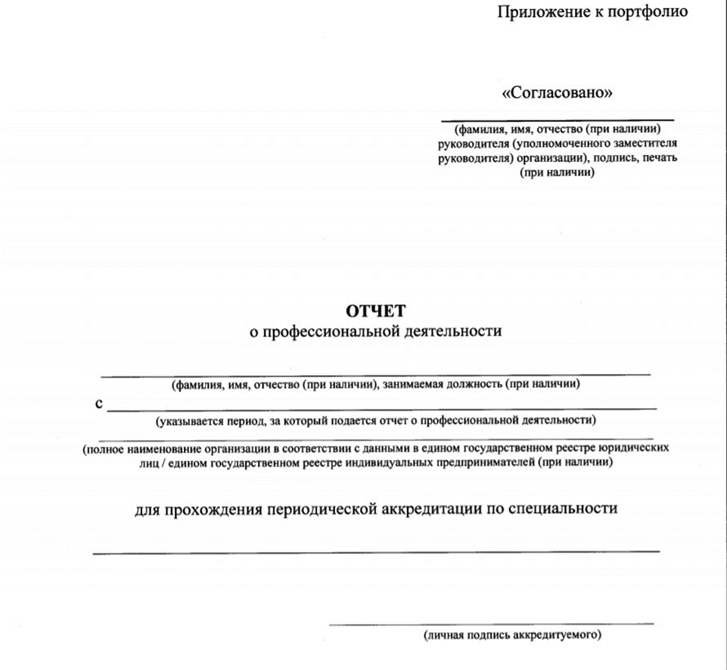
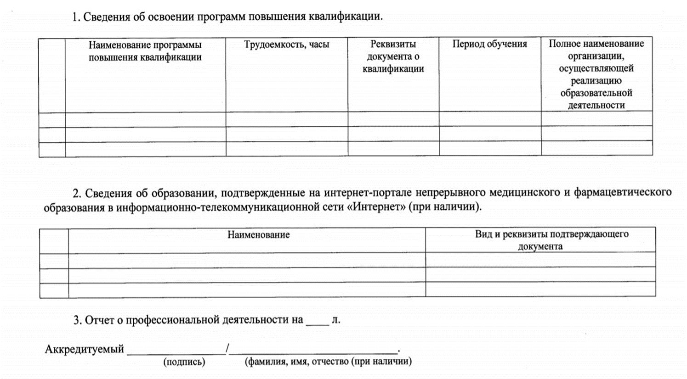
Периодическая аккредитация

Slide 8
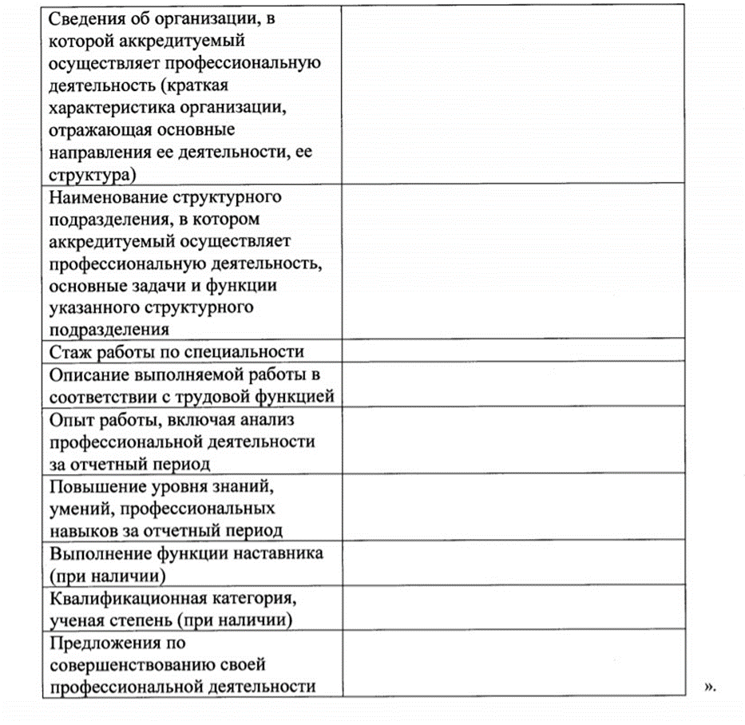
Отчёт о профессиональной деятельности аккредитуемого
содержит результаты работы в соответствии с выполняемой трудовой функцией за отчетный период (в соответствии с профстандартом)
формируется по последнему месту работы аккредитуемого
согласовывает руководитель организации, в которой аккредитуемый осуществляет профессиональную деятельность

Slide 9
Периодическая аккредитация специалистов
В случае отказа руководителя в согласовании отчета о профессиональной деятельности:
представляется мотивированный отказ в его согласовании.
Если аккредитуемый является временно неработающим, в портфолио прикладывается отчет без подписи руководителя.

Slide 10
Сведения об освоении программ повышения квалификации
Суммарный срок освоения не менее 144 часов:
повышение квалификации суммарно не менее 144 часов (ПК 18, 36, 72, 144 часа)
повышение квалификации не менее 72 часов + сведения об образовании, подтвержденные на интернет-портале непрерывного медицинского и фармацевтического образования = суммарный срок освоения которых не менее 144 часов

Slide 11
Способы подачи заявлений (п. 88):
с использованием федерального регистра медицинских и фармацевтических работников;
почтовым отправлением (в случае, если сведения об аккредитуемом отсутствуют в федеральном регистре медицинских и фармацевтических работников).

Slide 12
Периодическая аккредитация специалистов
Для прохождения периодической аккредитации представляются:
1) в случае использования ФРМР:
заявление о допуске к периодической аккредитации специалиста;
СНИЛС;
портфолио, которое формируется с использованием ФРМР;
копия документа, подтверждающего факт изменения фамилии, имени, отчества;
копию выписки из акта органа государственной власти или организации, создавших аттестационную комиссию, о присвоении специалисту, прошедшему аттестацию, квалификационной категории (присвоенной в текущем году или году, предшествующему году подачи документов для прохождения периодической аккредитации).

Slide 13
Федеральный регистр медицинских и фармацевтических работников
https://lkmr.egisz.rosminzdrav.ru/

Slide 14
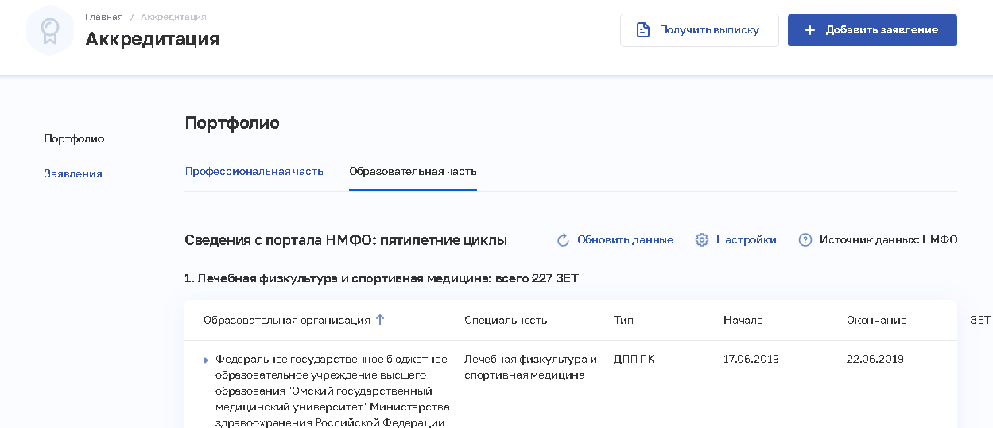
Федеральный регистр медицинских и фармацевтических работников
https://lkmr.egisz.rosminzdrav.ru/

Slide 15
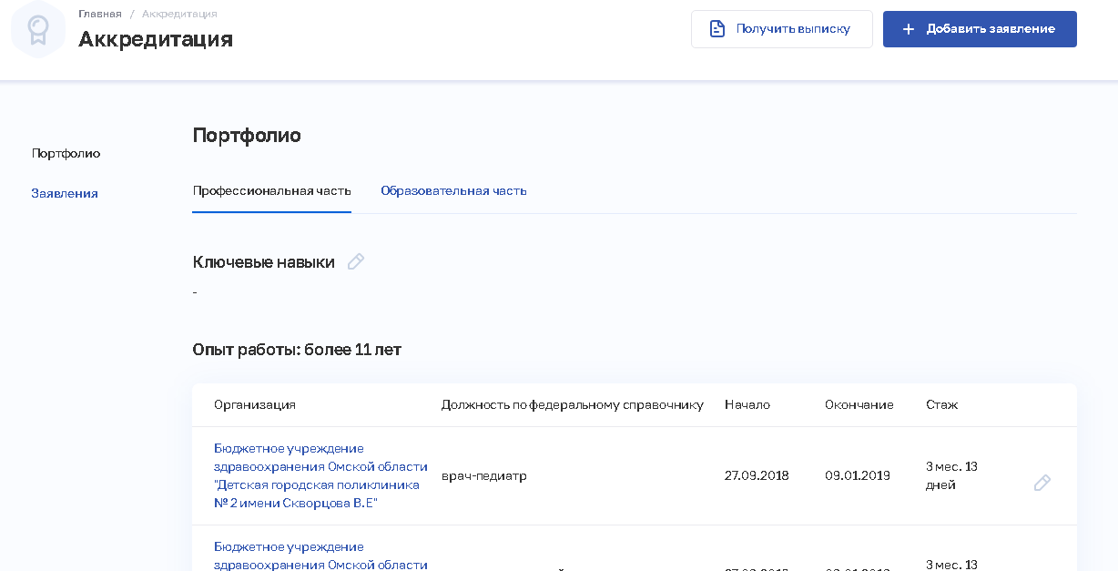
Федеральный регистр медицинских и фармацевтических работников
https://lkmr.egisz.rosminzdrav.ru/

Slide 16
Периодическая аккредитация специалистов
1) в случае использования ФРМР:
согласование отчета о профессиональной деятельности в личном кабинете;
выгрузка данных о стаже из личного кабинета ФРМР работодателя;
выгрузка сведений об образовании из личного кабинета ФРМР работодателя;
получение данных об образовании с портала НМФО
получение данных об образовании из ФИС ФРДО
(автоматически для специалиста)

Slide 17
Периодическая аккредитация специалистов
1) в случае использования ФРМР:
согласование отчета о профессиональной деятельности в личном кабинете – если нет возможности, то заполнение отчета по форме приказа, подпись и печать руководителя, загрузка сканкопии при подаче заявления
получение данных об образовании из ФИС ФРДО (выгрузка до 60 дней):
при отсутствии данных в ФИС ФРДО - отказ в приеме заявления.
Необходимо прикреплять к заявлению сканкопию удостоверения о повышении квалификации, заверенную отделом кадров по месту работы, оразовательной организацией или нотариально.

Slide 18
Периодическая аккредитация специалистов
2) в случае почтового отправления (только при отсутствии в ФРМР):
заявление о допуске к периодической аккредитации специалиста;
копию документа, удостоверяющего личность;
СНИЛС;
копия документа, подтверждающего факт изменения фамилии, имени, отчества;
портфолио;
копии документов о квалификации, подтверждающих сведения об освоении программ повышения квалификации за отчетный период;
копию выписки из акта органа государственной власти или организации, создавших аттестационную комиссию, о присвоении специалисту, прошедшему аттестацию, квалификационной категории (присвоенной в текущем году или году, предшествующему году подачи документов для прохождения периодической аккредитации).

Slide 19
Периодическая аккредитация специалистов

Slide 20
Периодическая аккредитация специалистов
Сформированное портфолио и документы представляются в федеральный аккредитационный центр :
а) для лиц, имеющих высшее медицинское образование, и лиц, имеющих высшее фармацевтическое или среднее фармацевтическое образование
125993, г. Москва, ул. Баррикадная, д. 2/1, стр. 1;
б) для лиц, имеющих среднее медицинское образование
107564, г. Москва, ул. Лосиноостровская, д. 2.

Slide 21
Периодическая аккредитация специалистов

Slide 22
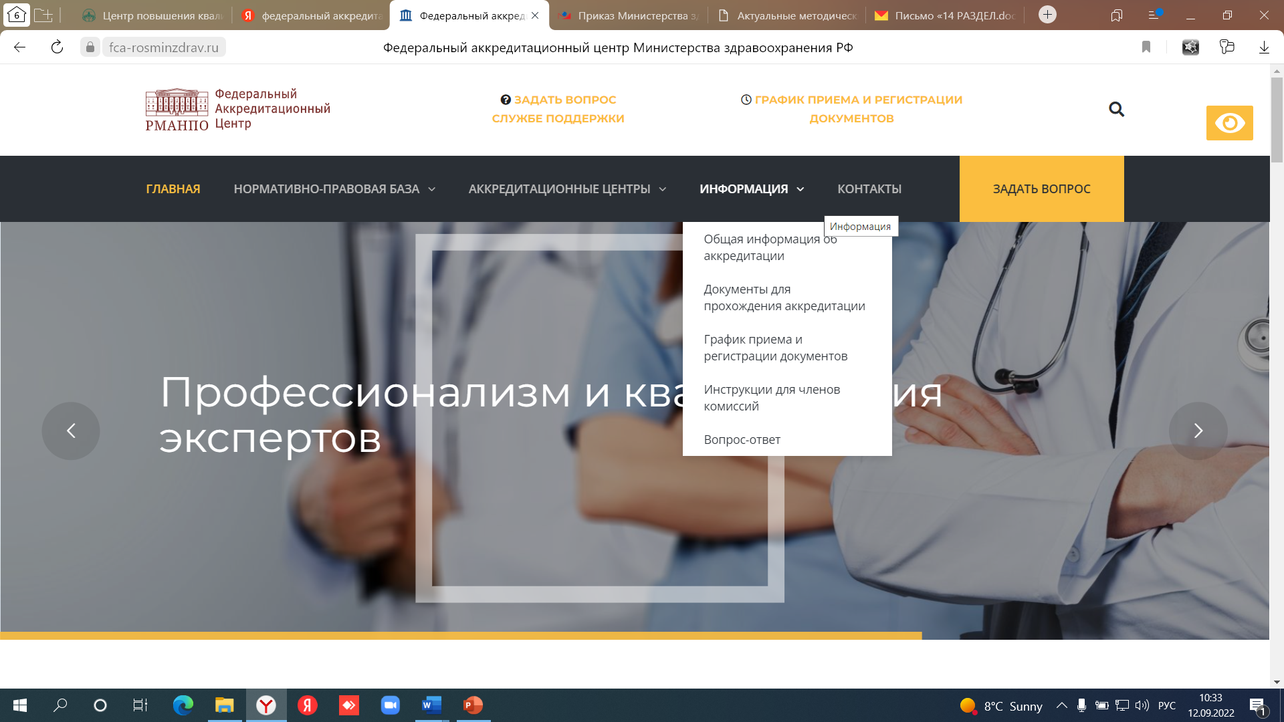
Периодическая аккредитация специалистов
https://fca-rosminzdrav.ru/

Slide 23
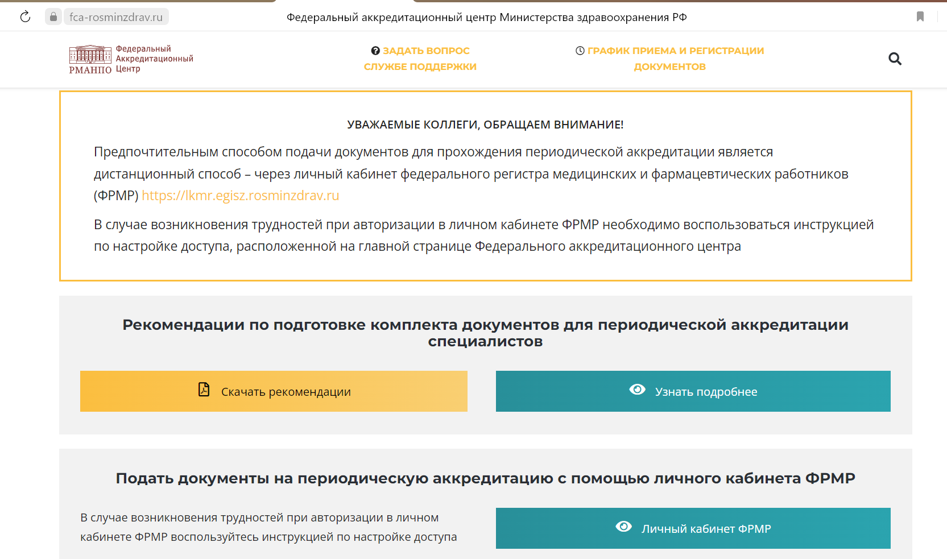
Периодическая аккредитация специалистов
https://fca-rosminzdrav.ru/

Slide 24
Периодическая аккредитация специалистов

Slide 25
Новое в дополнительном профессиональном образовании врачей. Аккредитация медицинских работников.
Проректор по последипломному образованию,
доцент кафедры гигиены труда, профпатологии, к.м.н.
Колчин Андрей Сергеевич

